Slide 1
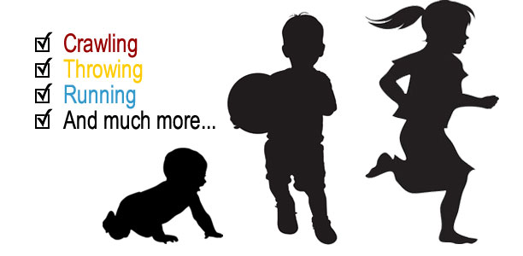
سواد حرکتی به عنوان محور اصلی برنامه توسعه ورزش همگانی کانادا

Slide 2
سواد حرکتی
چاقی دوران کودکی و افزایش کم تحرکی در کودکان، سلامت نسل آینده کشور را تهدید می کند و اگر بخواهیم نسلی فعال در آینده داشته باشیم، باید هم اکنون چاره اندیشی کنیم.
Notes:
2

Slide 3
سواد حرکتی
ابزارهایی هستند که کودکان برای
- شرکت در فعالیت بدنی و ورزش
- سلامت پایدار
- موفقیت ورزشی
از آن بهره مند و به عنوان یک جزء کلیدی برنامه توسعه بلندمدت ورزش کانادا شناخته می شود.
Notes:
3

Slide 4
سواد حرکتی دقیقاً چیست؟
توسعه سواد حرکتی بنیادی
توسعه مهارت های ورزشی بنیادی
به کودک اجازه می دهد در طیف گسترده فعالیت بدنی، فعالیتهای ریتمیک و موقعیت های ورزشی با اطمینان و با کنترل حرکت کنند.
چهار محیط پایه
روی زمین - به عنوان مبنای اکثر بازی ها، ورزش ها و فعالیت های بدنی در آب - به عنوان مبنای تمام فعالیت های آبی در برف و یخ - به عنوان مبنای تمام فعالیتهای سر خوردن در هوا - مبنای ژیمناستیک، غواصی و سایر فعالیت ها در هوا
©University of Glamorgan

Slide 5
مهارت بدنی در طول سه مرحله اول برنامه توسعه ورزش همگانی کانادا: بدو تولد تا آغاز نوجوانی از بدو تولد تا حدود 11 سالگی برای دختران از 12 سالگی برای پسران
شعار برنامه توسعه ورزش کانادا
«هیچ قهرمانی، تصادفی قهرمان نمی شود»
سواد حرکتی محور فعالیت در طول عمر و همچنین ورود به عرصه قهرمانی پایدار
©University of Glamorgan

Slide 6
کودکان چگونه و کجا سواد حرکتی را می آموزند؟
والدین
سایر دست اندرکاران امر ورزش
پرسنل مدارس
مدیران ورزشی جامعه
در حالی که درست است بسیاری از کودکان سواد حرکتی خود را در آزمون و خطا توسعه می دهند، کودکان زیادی نیز وجود دارند که این کارها را انجام نمی دهند و برای آنها این عواقب می تواند شدید باشد.
این یک چرخه معیوب را ایجاد می کند؛
بازی و مشارکت بیشتر= مهارت های حرکتی بهتر
بازی و مشارکت کمتر= فرصت های کمتر برای توسعه مهارت های حرکتی
ضرورت آموزش در طیف وسیعی از محیط ها
در نهایت مسئولیت توسعه سواد حرکتی کودک به عهده والدین است.همانطور که والدین و سرپرستان اطمینان می یابند که فرزندانشان در موقعیتهای یادگیری هستند که موجب می شود آنها توانایی خواندن ، نوشتن و انجام ریاضیات را بیاموزند، آنها همچنین باید اطمینان حاصل کنند که کودکانشان مهارتهای بدنی را توسعه می دهند.
©University of Glamorgan
Notes:
Explain that the presentation is a range of views not personally mine.
The aim of this opening is to set the context that will hopefully fuel further discussion throughout the day
There are a range of disciplines represented here and I am sure all will have their own interpretations of Phys Lit that are unique to their own activities and cultures
I would hope that the approach for the day is for an integrated approach and the link between PA and PL
Increasing the participation and PA of young children should be an integral part of what we all do in providing environmental contexts that provide opportunity for young children to be PA and develop movement competence and engance attitude, enjoyment, self esteem, confidence and promote lifelong development.
I thought I would start off and just present a global interpretation of Phys Lit and some of the misconeptions. This may strike a chod with some of you and may highlight the many interpretations of PL and how different organisations may interpret the concept.
From a Welsh perspective there is a need for unity and alignment of what PLit is as Play, Coaching, Sports Development, PE, Health are all inextricably linked and represent opportunities for all to be phyiscally active.

Slide 7
مدل توسعه ورزش در کانادا
فعال در طول زندگی
زنان -/+23
مردان -/+23
تمرین برای قهرمانی
عملکرد بالای ورزشی
تمرین برای رقابت
زنان -/+23-19
مردان -/+23-20
یادگیری برای رقابت
زنان -/+23 19-15
مردان -/+20-19
توانمندسازی جسمی و
روانی
تمرین برای یادگیری
زنان 15-11
مردان 16-12
سواد حرکتی
یادگیری برای تمرین
دختران 11-8
پسران 12-9
0-19
مهارتهای ورزشی بنیادی
حرکات بنیادی
دختران 8-6
مهارت های حرکتی پایه
دختران 6-0
شروع فعال
Notes:
7

Slide 8
چه کسی مسئول سواد حرکتی است؟
کجا؟
سواد حرکتی
چه کسی؟
مدارس
باشگاه های ورزشی
تفریحات اجتماعی
برنامه های ورزشی
خانه
والدین/اولیاء
مربیان
معلمان
مدیران حوزه تفریح و سرگرمی
مدیران حوزه جوانان
یادگیری برای تمرین
دختران 11-8، پسران 12-9
مرحله LTAD
مدارس
باشگاه های ورزشی
تفریحات اجتماعی
برنامه های ورزشی
خانه
والدین/اولیاء
مربیان
معلمان
مدیران حوزه تفریح و سرگرمی
مدیران حوزه جوانان
خانه
بنیادی
دختران 8-6، پسران 9-6
مدارس
پیش دبستانی ها
برنامه های ورزشی
تفریحات اجتماعی
والدین
معلمان پیش دبستانی
معلمان مهدکودک
شروع فعال
دختران و پسران 6-0
Notes:
8

Slide 9
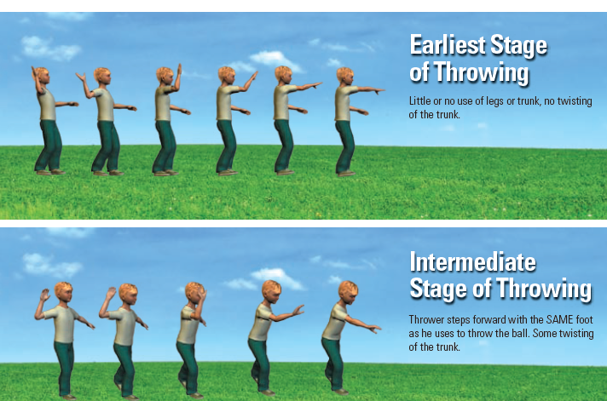
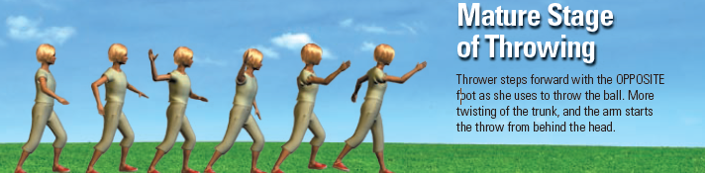
سه مرحله در توسعه یک الگوی پرتاب بالغ
اولین مرحله پرتاب
استفاده کم یا عدم استفاده از پاها یا بالاتنه، عدم پیچش تنه.
مرحله میانی پرتاب
پرتاب کننده با همان پایی که برای پرتاب توپ استفاده می کند قدم بر می دارد. مقداری پیچش تنه.
مرحله بلوغ پرتاب
پرتاب کننده هنگام پرتاپ توپ با پای مخالف قدم بر می دارد.
پیچش بیشتر تنه و بازو پرتاب را از پشت سر آغاز می کند.
Notes:
9

Slide 10
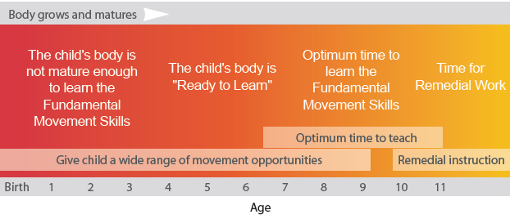
یادگیری مهارت های حرکتی بنیادی
رشد بدن و بلوغ
بدن کودک اینقدر رشد
نکرده که مهارتهای حرکتی
بنیادی را فرا بگیرد
زمان بهینه برای
یادگیری مهارت های بنیادی
بدن کودک
«آماده یادگیری» است
زمان برای
اصلاح
زمان بهینه برای آموزش
ارائه فرصت های فراوان حرکتی به کودک
دستورالعمل های اصلاحی
تولد
سن
آغاز فرایند سوادآموزی حرکتی
Notes:
10

Slide 11
توسعه سواد حرکتی:پیشنهادات برای والدین
آیا همه کودکان این فرصت را دارند تا از لحاظ بدنی و قدرت برای حداقل 30 دقیقه در روز برای کودکان نوپا و 60 دقیقه در روز برای پیش دبستانی ها، هر روز، در خانه یا محیط مهد کودک یا مدرسه فعالیت نمایند؟
آیا آنها در فعالیت های ریتمیک همراه با موسیقی شرکت می کنند؟
آیا طیف گسترده ای از ابزارهای بازی برای کودکان وجود دارد، نظیر توپ (انواع و اندازه های مختلف)، بالش ها، حلقه های بسکتبال، و سایر تجهیزات مشابه، و آیا مکان هایی برای بالا رفتن، اتاق برای دویدن و پریدن، محلهایی برای پرتاب امن و لگد زدن به اشیاء وجود دارند ؟
آیا معلمان و مربیان همه کودکان، از جمله کودکان معلول را به شرکت در بازی فعال تشویق می کنند؟
آیا معلمان و مربیان می توانند به کودکانی که در انجام مهارت حرکتی بنیادی مشکل دارند آموزش مقدماتی ارائه دهند؟
Notes:
11

Slide 12
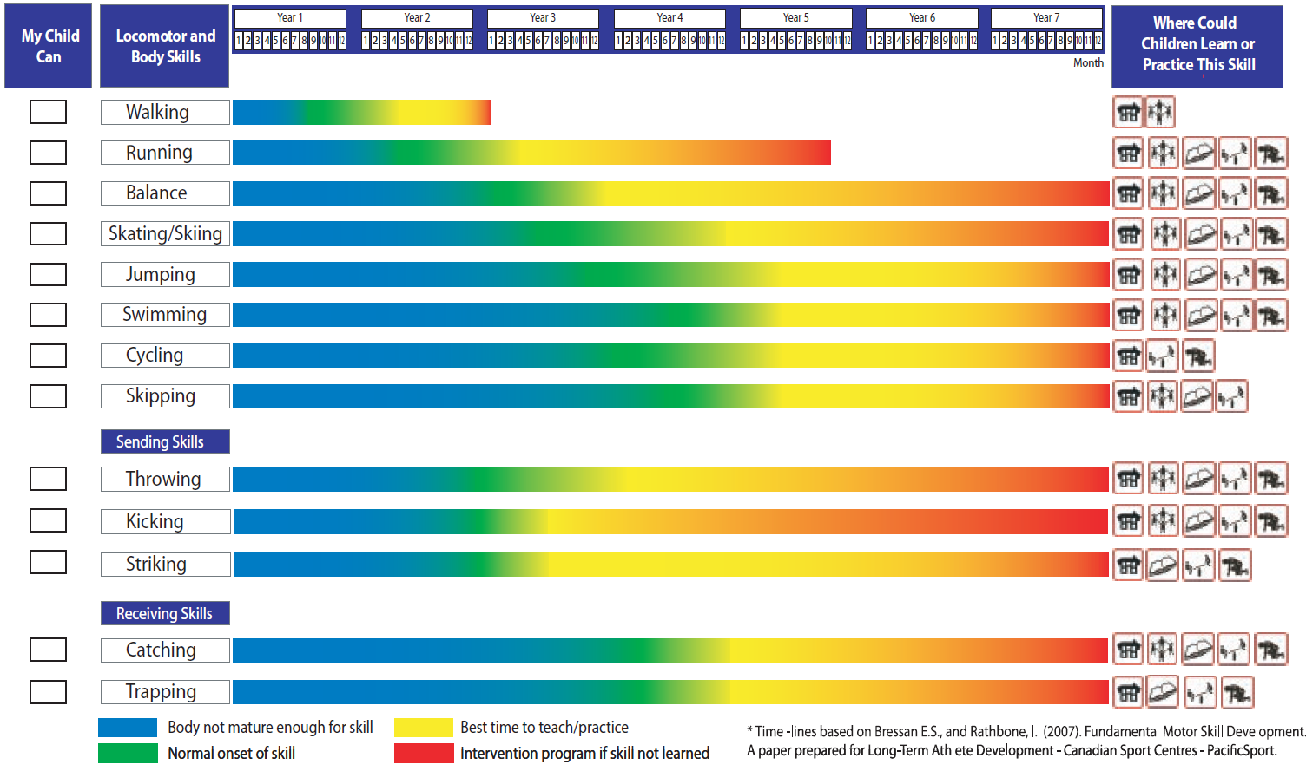
شکل 5. زمان و مکان یادگیری و تمرین کودکان برای مهارتهای حرکتی بنیادی
بدن به قدر کافی برای مهارت رشد نکرده است
شرع عادی مهارت
بهترین زمان برای آموزش/تمرین
برنامه مداخله در صورت عدم یادگیری مهارت
خطوط زمانی مبتنی بر بیزی و راتبن (2007) . توسعه مهارتهار حرکتی بنیادی مقاله آماده شده برای توسعه درازمدت -مراکز ورزشی کانادا-اقیانوس آرام.
Notes:
12

Slide 13
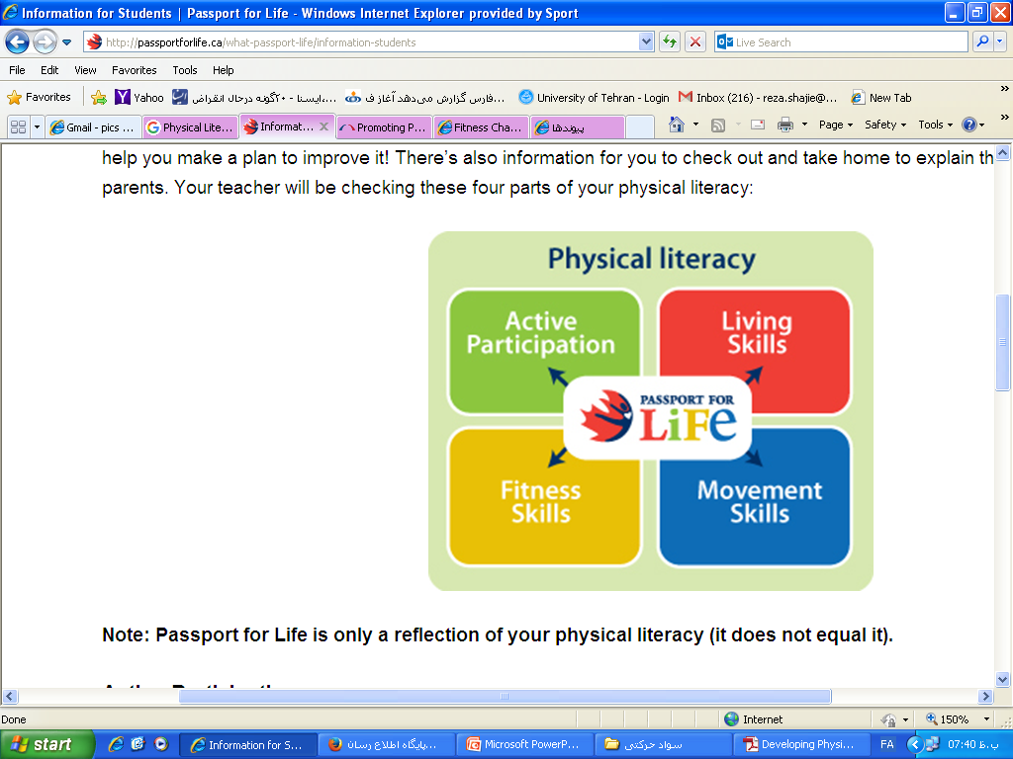
مهارت های ورزشی بنیادی
دویدن، پریدن، گرفتن، لگد زدن، پرتاب کردن و زدن چیزی با چوب، چوب بیس بال، یا نوعی راکت مؤلفه های اصلی، بسیاری از ورزش ها هستند که اکثریت قریب به اتفاق مردم روی زمین بازی می کنند و کسی که می تواند این مهارت های ورزشی بنیادی را به خوبی انجام دهد می تواند بازی بسیاری از ورزش ها را با سهولت یاد بگیرد.
Notes:
13

Slide 14
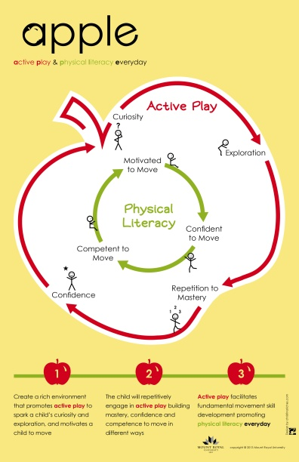
پیامدهای بی سوادی حرکتی
کودکی که فرصت توسعه مهارت های بدنی را از دست بدهد نقطه ضعف بزرگی پیدا می کند. در زمین بازی و در پارک، کودکان واقعا دوست دارند با بچه های دیگر که همان سطح مهارتی که دارند بازی کنند، و می توانند به بازی ادامه دهند، و اگر شما نتوانید به بازی ادامه دهید، کسی از شما درخواست نمی کند که به بازی ملحق شوید.
Notes:
14

Slide 15
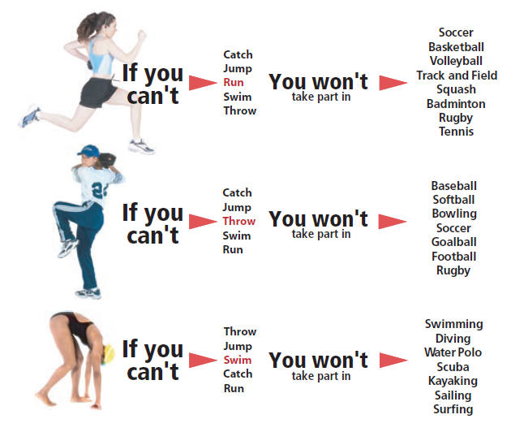
نمی توانید در این فعالیت ها شرکت کنید
نمی توانید در این فعالیت ها شرکت کنید
نمی توانید در این فعالیت ها شرکت کنید
Notes:
15

Slide 16
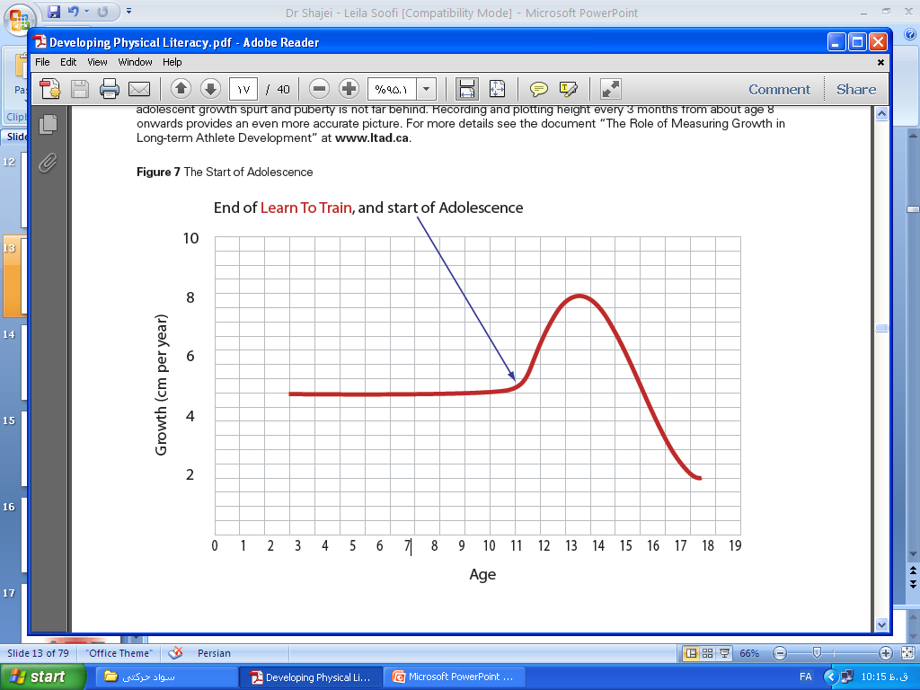
سواد حرکتی در طول مرحله یادگیری برای تمرین
Notes:
16

Slide 17

گام های اولیه برنامه ورزش برای زندگی
گام اول: آموزش والدین
(چک لیست گام به گام پرورش و کنترل سواد حرکتی)
گام دوم: آموزش مربیان و معلمان
(ابلاغ دستورالعمل توسعه سواد حرکتی)
سیاست محوری:
همه بازی ها و فعالیت ها در مهدکودک ها، مراکز پیش دبستانی و دبستان باید در راستای سوادآموزی حرکتی کودکان باشد.
Notes:
17

Slide 18
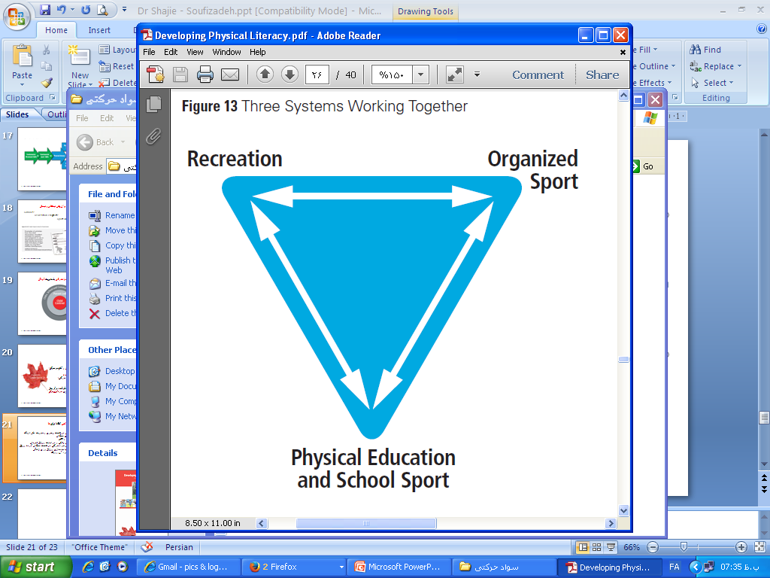
درس های برنامه توسعه سواد حرکتی کانادا برای ما
مبانی رشد و یادگیری حرکتی در خدمت رهبری و مدیریت استراتژیک
ضرورت حرکت در زمین، هوا، آب و برف
توسعه سواد حرکتی، وظیفه ای همگانی
تبیین نقش محوری خانواده و والدین
ورزش همگانی، مقدمه ورزش رقابتی و در نهایت ورزش قهرمانی
برنامه ملی و یکپارچه آموزش سواد حرکتی در خدمت همگانی کردن ورزش
تسهیم کار ملی در راستای نهادینه سازی ورزش برای زندگی
Notes:
18

Slide 19

سواد حرکتی، لازمه یک زندگی فعال است ...
Notes:
19

